Slide 1


Revamping national statistical development strategy in support of the production and utilization of SDG Indicators in Egypt
By
Amira Gamal-Eldin
First undersecretary for
Economic Sector,CAPMAS
www.capmas.gov.eg

Slide 2
Presentation Content
1-Building A National Statistical Strategy in Egypt
2- Growing Demand for data vs. ENSDS
3- Demand for data at different levels
4- Initiatives and commitments
5- Statistical implications of data demand
6- Challenges Facing ENSS to obtain indicators
www.capmas.gov.eg

Slide 3
1-Building National Statistical strategy in Egypt
Why?
Filling Data Gaps (Users demand vs. Data supply)
Determine the Priorities, weakness & challenges
of ENSS.
Improve communication, coordination & activity control.
Effective allocation of time and resources.
Enhancing awareness of challenges.
Revise Statistical Legislation is needed.
  Directing staff & resources of NSS toward specific goals.
  Provide mechanism of strategic management.
  Egypt is one of three African countries without Strategic Plan for National Statistical System.
www.capmas.gov.eg

Slide 4
1-Building A National Statistical Strategy in Egypt
Cont.
  How ?
  First :Assessment of current status of the National Statistical System (NSS)
  Determine user needs,
    Assess existing data: source, quality, use, …
    Assess infrastructure and capacity,
    Identify gaps,
    Assess existing frameworks, tools, …
    SWOT Analysis.
  Second: Determining where we want to be
    NSS to be in medium to long term; vision, mission
    & values.
    Identify goals, strategic objectives, strategies
www.capmas.gov.eg

Slide 5
2- Growing Demand for data vs. ENSDS
  Data needed on different level (National level SDS 2030, Regional AfAD 2063, International SDGs 2030).
  Increase type and amount of data needed.
  Effective assessment of demand for data.
  Role of data users in the National Statistical System.
    Complete Knowledge of the data exist.
    Information about where data exist and its format.
    Use data for Planning, Policy & Decision-making.
    Data user feedback.
www.capmas.gov.eg

Slide 6
3- Demand for data at different levels
A- National level demand: Egypt’s Vision 2030 (SDS)
  The new Egypt strategy will possess a competitive, balanced and various economy, dependent on innovation and knowledge, based on justice, social integrity and participation.
  characterized by a balanced ecological collaboration system, investing the proficiency of place and humans to achieve sustainable development and to improve Egyptians' life quality.
www.capmas.gov.eg

Slide 7
3- Demand for data at different levels
Cont.
  There are three Dimensions of Vision 2030: Social, economic development & environment.
  The Dimensions have 10 pillars (4 for social 4 for economic & 2 for environment).
  There are 223 indicators for monitoring and measuring the achievement of SDS.
www.capmas.gov.eg

Slide 8
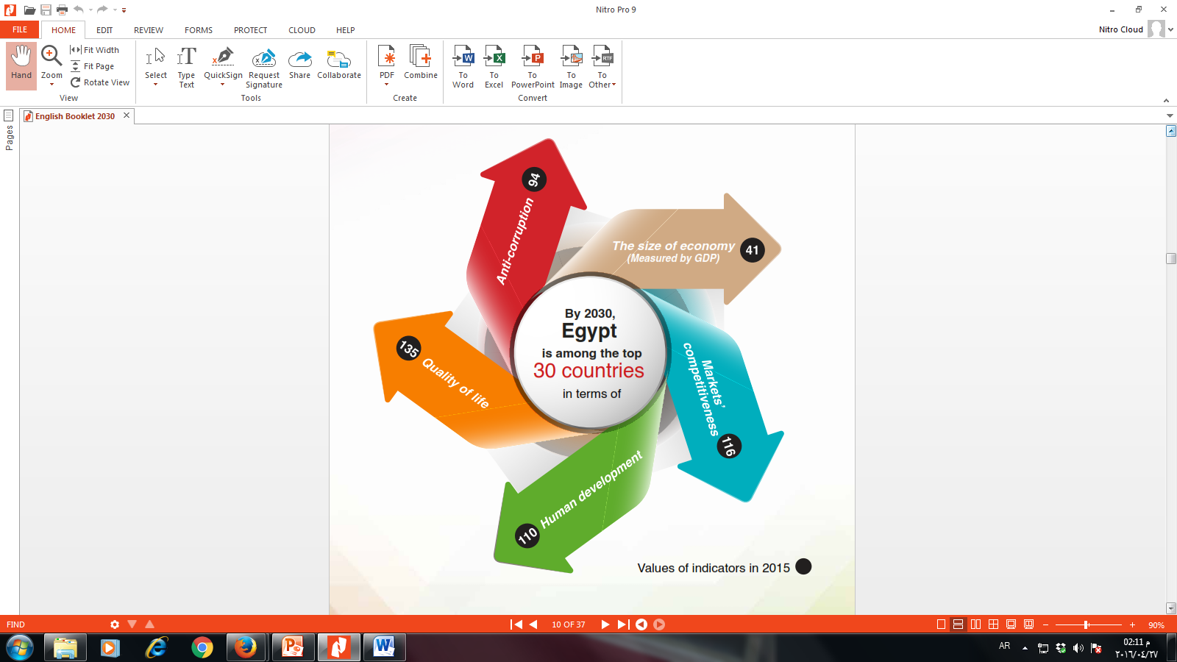
Cont.
3- Demand for data at different levels
Main Goals of SDS
8
www.capmas.gov.eg

Slide 9

3- Demand for data at different levels
Cont.
B- Continental level: Africa Agenda 2063
  Adopted by Heads of State and Governments
  in January 2015 to provide a Vision and Action
  Plan for “building a prosperous and united Africa
  based on shared values and a common destiny”.
www.capmas.gov.eg

Slide 10
3- Demand for data at different levels
Cont.
  Agenda 2063 consists of:
  7 Aspirations
  16 Goals
  102 Targets
  210 indicators.
www.capmas.gov.eg

Slide 11

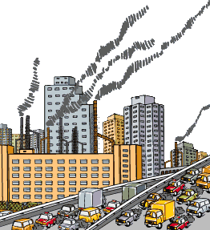
Cont.
3- Demand for data at different levels
C- International level Sustainable Development Goals
17 Goals - 169 Targets - 230 Indicators
Social
Economy
Environment
Governance
Governance
www.capmas.gov.eg

Slide 12
4- Initiatives and commitments
A-Established a "sustainable development unit " to monitor all SDG indicators .
B- Developing a national statistical strategy for Egypt.
C- Add question(s) to the questionnaires of statistical bulletin (economic - social) to provide SDG data .
D- Using Technology (tablet..etc) in data collection,
E- Benefits from using big data.
www.capmas.gov.eg
Notes:
إنشاء وحدة "التنمية المستدامة" لإدارة إنتاج كافة المؤشرات المتعلقة بالتنمية المستدامة (الوطنية والإقليمية والدولية)،
إعداد إستراتيجية وطنية للنظام الإحصائي الوطني، بدعم فني من منظمة باريس 21، البنك الإفريقي للتنمية، الاسكوا، ... ،
إضافة سؤال/أسئلة إلى الاحصاءات الدورية (الاجتماعية والاقتصادية)، لتوفير بيانات تتمتع بصفة الاستدامة،
استخدام التقنيات الحديثة (الأجهزة الكفية أو التبلت) في جمع البيانات،
دراسة إمكانية الاستفادة من استخدام البيانات الضخمة،

Slide 13
4- Initiatives and commitments
Cont.
F- Raising SDGs awareness.
I- Memorandam of Understanding (MoU) to use administrative registers .
J- Conducting MICS survey to fill data gap.
K-Coordinate with "Governance Unit“ to develop
a framework for governance indicators (include SDGs),
L- Providing SDGs Databases (national & international levels).
www.capmas.gov.eg
Notes:
6- التواصل مع شركاء العمل الاحصائي للتنسيق والتوعية حول رصد وقياس أهداف التنمية المستدامة،
7- توقيع مذكرات تفاهم مع الجهات مالكة البيانات الإدارية للربط الالكتروني بسجلاتها ،
8- الإعداد والتجهيز لإجراء مسوح متعددة المؤشرات (MICS) لاستيفاء بعض البيانات التي لم يسبق جمعها من قبل،
9- تواصل الإدارات المعنية بالجهاز مع شركاء العمل الاحصائي للتنسيق والتوعية حول رصد وقياس أهداف التنمية المستدامة،
10- انشاء قواعد البيانات لقياس مؤشرات التنمية المستدامة

Slide 14
5- Statistical implications of data demand
Increase in demand for data: in terms of scope, quantity, quality, timeliness and disaggregation for monitoring & reporting (nationally & internationally)
SDGs expected to:
    Disaggregate data (by sex, migratory status, disability, geographic location, income (Leave No One Behind)
    Integrate statistical & geo-spatial information
    Make use of new and non-traditional data sources (Big data, etc.)
    Use innovative technologies for data collection, processing and dissemination.
www.capmas.gov.eg

Slide 15
6- Challenges Facing ENSS to obtain indicators
Data Gap
New
Areas / Indicators / Metadata
(Governance & Climate change )
Build partnerships with
stakeholders to participate in Egypt NSDS
lack of using administrative registers.
www.capmas.gov.eg
Notes:
عدم الحصول على البيانات المطلوبة نتيجة تاخر او الغاء اجراء المسوح المتخصصة، مما ينتج عنه فجوة في البيانات،
بعض ﺍﻟﻣﺅﺷﺭﺍﺕ لم يسبق إنتاجها ولم يتم التعامل معها من قبل، مثل الاﺣﺻﺎءﺍﺕ الخاصة بالحوكمة ﺍﻟﺭﺷﻳﺩﺓ ومؤشرات التصدي لتغير المناخ،
إشراك كافة أصحاب المصلحة من منتجين ومستخدمين في تطوير النظام الاحصائي المصري، والموافقة على اﻷوﻟﻮﻳﺎت اﻟﻤﺴﺘﻘﺒﻠﻴﺔ،
عدم تعاون بعض الجهات لاستخدام بيانات السجلات الإدارية.

Slide 16
Cont.
6- Challenges Facing ENSS to obtain indicators
Preparation and implementation of the national strategy for ‎the development of National statistical system
Domestication of Global SDGs 2030 to National Development Strategy 2030
Mapping SDS 2030, African Agenda 2063 and SDGs 2030 Metadata
Accessible data (open data and accountability).
www.capmas.gov.eg
Notes:
عدم الحصول على البيانات المطلوبة نتيجة تاخر او الغاء اجراء المسوح المتخصصة، مما ينتج عنه فجوة في البيانات،
بعض ﺍﻟﻣﺅﺷﺭﺍﺕ لم يسبق إنتاجها ولم يتم التعامل معها من قبل، مثل الاﺣﺻﺎءﺍﺕ الخاصة بالحوكمة ﺍﻟﺭﺷﻳﺩﺓ ومؤشرات التصدي لتغير المناخ،
إشراك كافة أصحاب المصلحة من منتجين ومستخدمين في تطوير النظام الاحصائي المصري، والموافقة على اﻷوﻟﻮﻳﺎت اﻟﻤﺴﺘﻘﺒﻠﻴﺔ،
عدم تعاون بعض الجهات لاستخدام بيانات السجلات الإدارية.

Slide 17

Better Statistics require better planning of National Statistical System
Thank you
www.capmas.gov.eg

